Slide 1
Walmart Sales - Ли Станислав

Slide 2
Контекст кейса
Аналитик данных в департаменте продаж Walmart. Задача — оценить эффективность 45 магазинов сети, понять факторы, влияющие на выручку, и предложить рекомендации по оптимизации работы

Slide 3
Задачи проекта
Подготовка данных
Преобразование типов, проверка пропусков
Анализ по магазинам
Сравнение средних продаж, выявление лидеров
Влияние праздников
Сравнение праздничных и обычных недель, для лучших и худших магазинов
Макроэкономика
Как макроэкономические факторы (CPI, Unemployment) влияют на продажи в разных регионах.

Slide 4
Подготовка данных
1. Исходные данные - 6 435 строк, 9 столбцов, Временной диапозон: 2010-2012гг, 45 магазинов. Анализ охватывает весь трёхлетний период (143 недели на магазин).
2. Был удален безымённый столбец(Столбец0). Пропуски в датасете отсутствуют. Проверил через функцию(isnull().sum())
3. Был изменен формат колонок Date: с string на datetime64 для работы с датами, Holiday_Flag: int64 на bool для более удобного использования в дальнейшем.
4. Столбцы Temperature и Fuel_Price оставлены без изменений. В задании они не фигурируют как основные факторы.

Slide 5
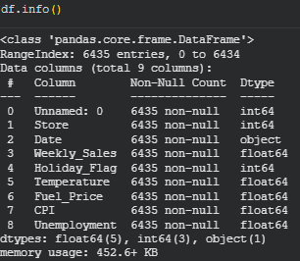
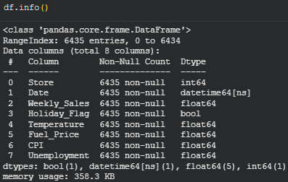

Slide 6
Исследовательский анализ
1.Проведите сравнительный анализ продаж по магазинам за год.
2. Посчитали среднюю выручку по каждому из 45 магазинов. Отсортировали по убыванию.
Покрасили зелёным топ-5 магазинов, красным — нижние 5, серым — остальные.
Добавили горизонтальную пунктирную линию — среднее по всем магазинам
3.Лидеры (#20, #4, #14, #13, #2) — около $2M/нед что на 100-115% выше среднего, разрыв с аутсайдерами (#33, #44, #5, #6, #38) — 7× раз и на 75% ниже среднего(0,25-0,4 млн.). Магазины #33 и #44 (<$310K/нед) требуют пересмотра формата или закрытия

Slide 7
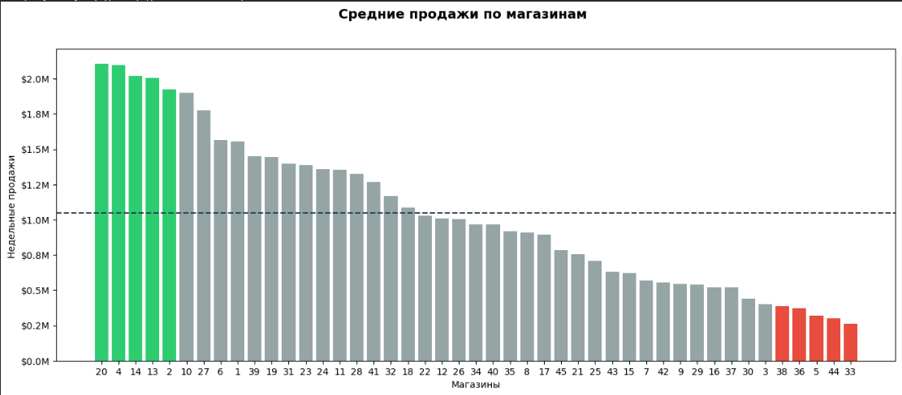
Исследовательский анализ

Slide 8
Исследовательский анализ
1. Проанализируйте влияние праздников на продажи в каждом магазине сети.
2. Взяли 3 лучших и 3 худших магазина из предыдущего графика. Для каждого сравнили распределение продаж в праздничные и обычные недели . Посчитали lift — насколько % праздники поднимают продажи. Боксплот хорошо показывает не только среднее, но и разброс — видно, стабильны ли всплески.
3. Праздники влияют неодинаково. Магазины-лидеры показывают прирост +5-7% в праздничные периоды — максимально используют праздничный трафик через агрессивные акции. Слабые магазины (38, 36) в праздники не только не растут — они немного падают. Это говорит о том, что их проблема не в сезонности, а в чём-то структурном: локация, размер, ассортимент. Магазин 5 — аномалия: слабый по выручке, но праздники дают ему +14.2% — значит, потенциал есть.

Slide 9
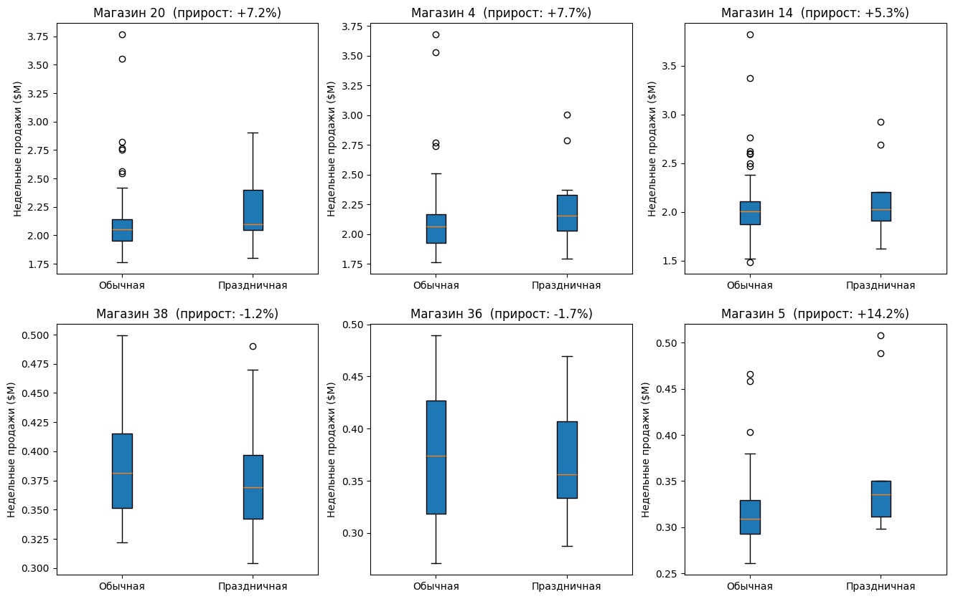
Исследовательский анализ

Slide 10
Бизнес-вопрос
1. Исследуйте, как макроэкономические факторы (CPI, Unemployment) влияют на продажи в разных регионах.
2. Для каждого из 45 магазинов рассчитывались: r (Unemployment) — корреляция между уровнем безработицы и недельными продажами r (CPI) — корреляция между индексом потребительских цен и продажами. Построили scatter-plot для каждого магазина: по оси X — макроэкономика, по Y — продажи . Добавили линию регрессии и коэффициент корреляции r .
3. Магазины №36, №38, №44 — это небольшие магазины (продажи $303–386K/нед.) с высокой зависимостью от экономики. Корреляция r > 0.7–0.9 говорит о том, что поведение их покупателей напрямую следует за безработицей и инфляцией. Показательно, что №36 и №38 — антиподы: у 36-го продажи растут с безработицей и падают с CPI; у 38-го — наоборот. Это может означать разный социальный профиль районов и разную ценовую чувствительность аудитории. Большинство магазинов — около 25 из 45 — показывают слабую корреляцию с обоими показателями. Их продажи определяются преимущественно внутренними факторами: локацией, ассортиментом, сезонностью, операционным качеством.
Примеры самых «иммунных»: №1, №11, №24, №25, №37, №45 — корреляции < 0.1 по обоим индикаторам.

Slide 11
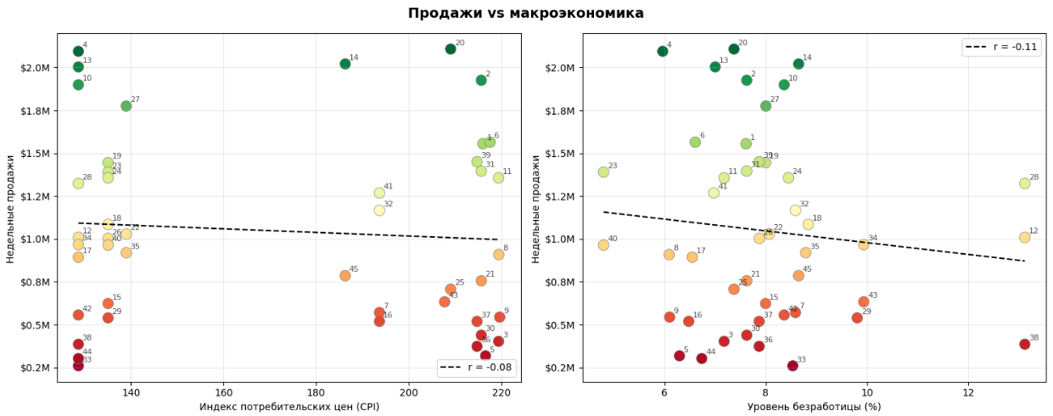
Исследовательский анализ

Slide 12
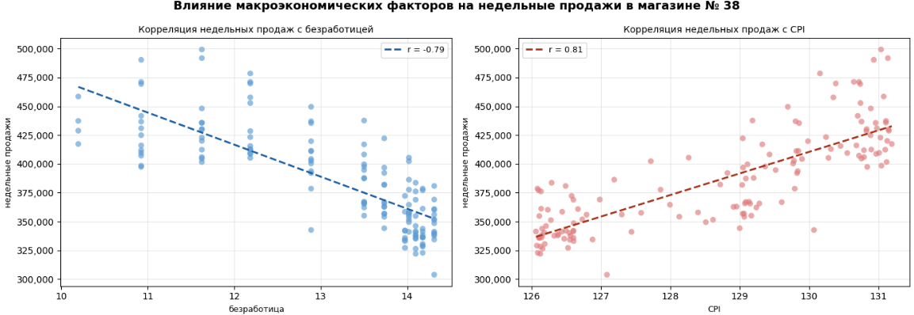
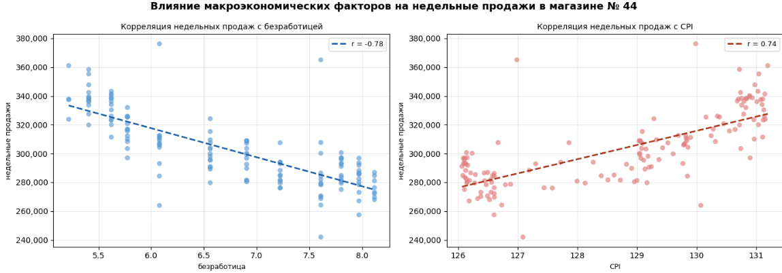
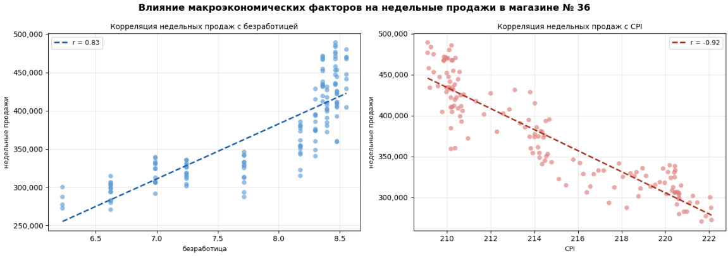
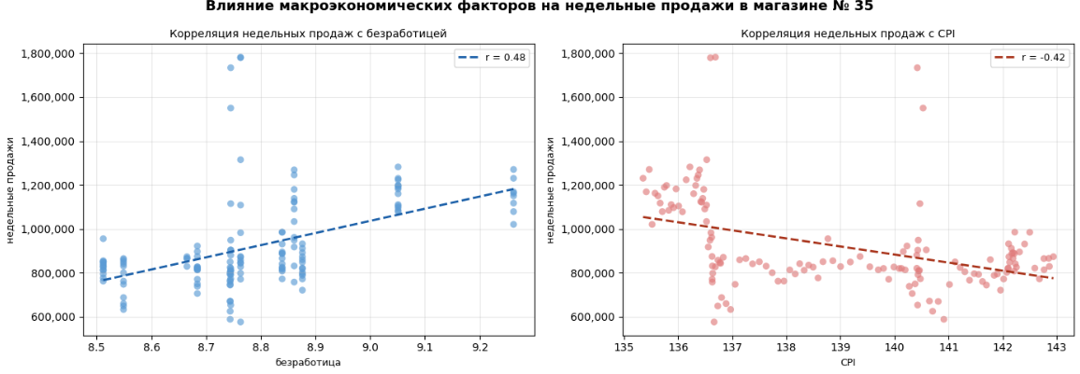
Магазины с наибольшей чувствительностью к макроэкономике

Slide 13
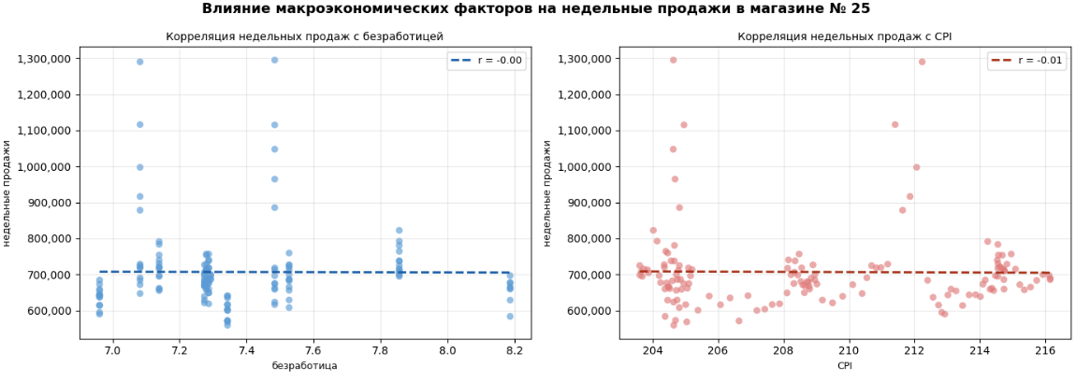
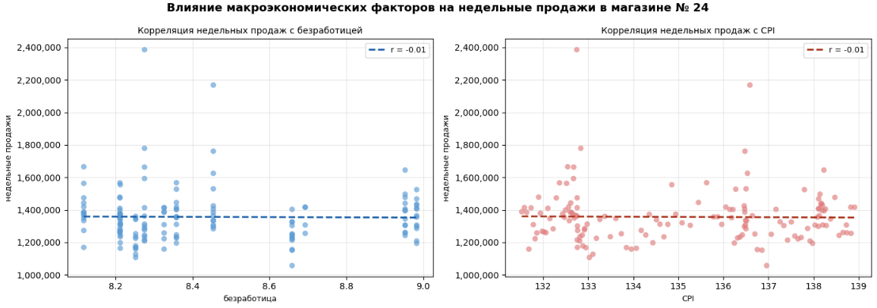
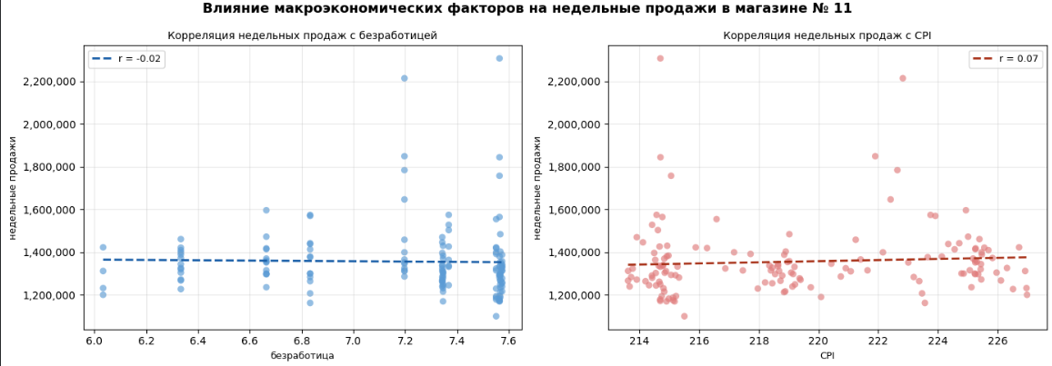
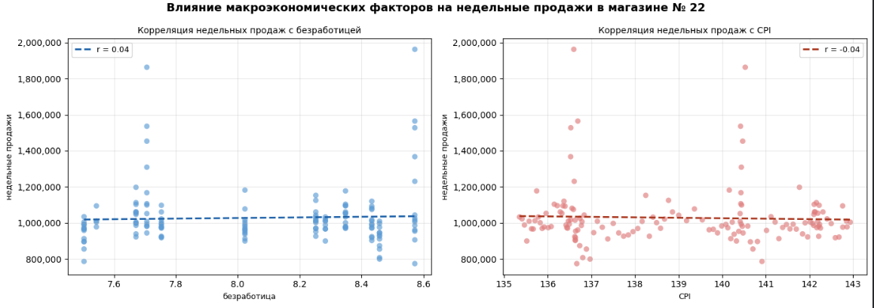
Магазины устойчивые к макроэкономике

Slide 14
Рекомендации
По разнице в продажах
Лидеры зарабатывают в 8 раз больше аутсайдеров, и это не связано с экономикой региона. Значит нужно изучить что общего у магазинов 20, 4, 14 — площадь, локация, управление — и перенести это на отстающих. Магазины 33 и 44 с выручкой менее 0.3 млн $ требуют отдельного аудита: необходимо проверить трафик, площадь и конкурентную среду — и только после этого принимать решение о реструктуризации или закрытии
По праздникам
Сильные магазины хорошо реагируют на праздники (+7–8%) — туда стоит вкладывать больше в маркетинг и запасы в сезон. Магазины 38 и 36 в праздники теряют выручку — нужно разобраться отдельно: возможно, конкуренты рядом или проблемы с логистикой. Магазин 5 даёт рекордный прирост +14.2% в праздники при слабой базовой выручке — стоит протестировать праздничный подход на постоянной основе.
По макроэкономике
Для чувствительных магазинов: Завести дешёвые товары под своей маркой — когда цены растут, люди не уходят, просто берут подешевле. Следить за новостями об инфляции и безработице — и заранее делать скидки, пока покупатели ещё не убежали.
Для стабильных магазинов: Пробовать здесь всё новое: кассы самообслуживания, доставку, новые отделы — если что-то пойдёт не так, магазин не просядет. В плохие времена деньги отсюда можно направлять на поддержку слабых магазинов сети. Разобраться почему они такие стабильные — и повторить это в других магазинах

Slide 15
Заключение
Проведённый анализ данных о еженедельных продажах магазинов сети Walmart позволил выявить ряд значимых закономерностей.
Между торговыми точками сети наблюдается огромная разница по уровню выручки: разрыв между наиболее и наименее эффективными магазинами достигает восьмикратного значения. При этом большинство магазинов демонстрируют показатели ниже среднего по сети, тогда как высокие значения среднего обеспечиваются небольшим числом лидирующих точек.
Анализ влияния праздничных периодов показал, что сезонный спрос оказывает неодинаковое воздействие на магазины в зависимости от их базового уровня эффективности. Успешные магазины используют праздничные периоды как дополнительный драйвер роста, тогда как ряд отстающих точек фиксирует отрицательную динамику даже в пиковые недели.
Анализ 45 магазинов Walmart показал, что небольшие магазины значительно чувствительнее к изменениям CPI и безработицы, чем крупные. В отдельных случаях корреляция достигает 0.8–0.9, что означает прямую зависимость выручки от экономической ситуации в регионе. Крупные магазины в большинстве своём устойчивы — их продажи определяются внутренними факторами.

